Slide 1
ระบบส่งเสริมการพัฒนาฝีมือแรงงาน
และบริการ e-Service
ศูนย์เทคโนโลยีสารสนเทศ กองแผนงานและสารสนเทศ
กรมพัฒนาฝีมือแรงงาน

Slide 2
บริการอะไรบ้าง
ขอรับรองหลักสูตรและค่าใช้จ่าย ฝึกยกระดับฝีมือแรงงานและฝึกเปลี่ยนสาขาอาชีพ กรณีดำเนินการฝึกเอง
ขอรับรองหลักสูตรและค่าใช้จ่าย ฝึกยกระดับฝีมือแรงงานและฝึกเปลี่ยนสาขาอาชีพ กรณีส่งไปฝึกภายนอก
การประเมินเงินสมทบกองทุนพัฒนาฝีมือแรงงาน
แจ้งเปลี่ยนแปลงข้อมูลบริษัท

Slide 3





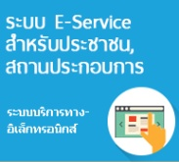
ระบบส่งเสริมการพัฒนาฝีมือแรงงานและบริการ e-Service
ฝย/ฝป.
ฝต.1
ฝต.3
สท.2
สท.8

Slide 4

ขั้นตอนการใช้บริการต้องทำอย่างไร
สถานประกอบกิจการ ต้องดำเนินการตามขั้นตอนต่อไปนี้
  ตรวจสอบข้อมูลสถานประกอบกิจการในระบบ ที่ http://e-service.dsd.go.th
    ถ้ามีข้อมูลสถานประกอบกิจการอยู่ในระบบแล้ว ให้ติดต่อหน่วยงานกรมพัฒนาฝีมือแรงงานพื้นที่ ตามที่ระบบแจ้ง เพื่อขอรับ Username Password เข้าระบบ
    ถ้าไม่มีข้อมูล ต้องสมัครใช้บริการ
  สมัครเข้าใช้บริการที่ http://e-service.dsd.go.th (อ่านคู่มือหน้า 2 – 8)
    สิ่งที่ต้องเตรียมคือ
      เลขทะเบียนสถานประกอบกิจการ ,อีเมล์ของสถานประกอบกิจการ ,ข้อมูลเจ้าของกิจการ/หุ้นส่วน/ผู้มีอำนาจ ข้อมูลสาขาย่อย (กรณีที่มีสาขาย่อย)
  รอผลการพิจารณาตรวจสอบข้อมูลการสมัคร
    หากผ่านระบบจะแจ้ง Username และ Password ให้ทราบทางอีเมล์ของสถานประกอบกิจการ
    หากไม่ผ่านการพิจารณา ระบบจะแจ้งเหตุผลทางอีเมล์ของสถานประกอบกิจการเช่นกัน

Slide 5





การเข้าเว็บไซต์ e-Service
http://www.dsd.go.th
บราวเซอร์ควรใช้ Google Chrome

Slide 6
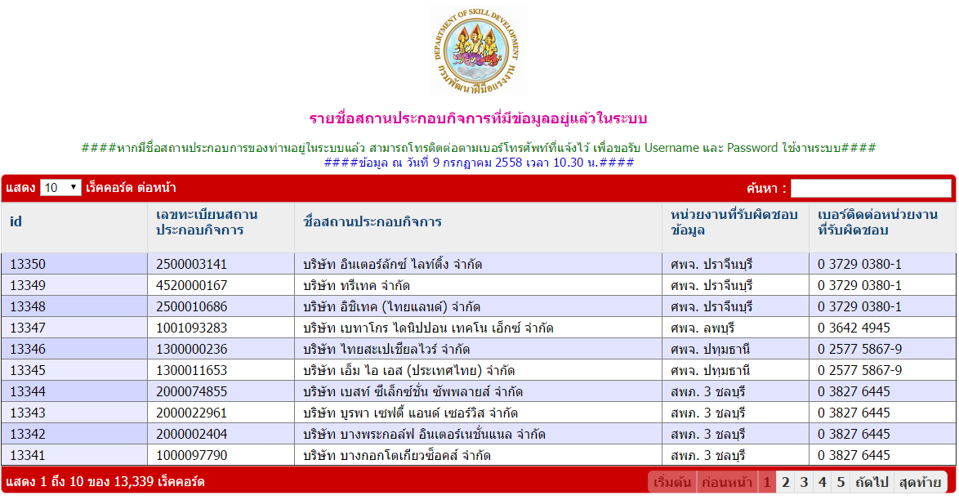

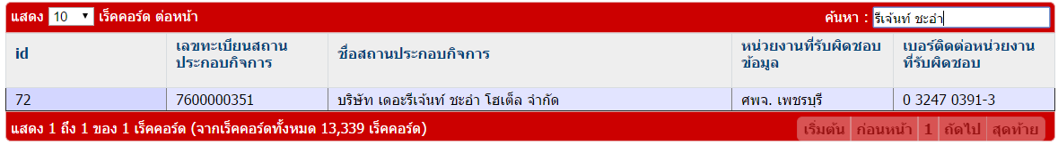

http://e-Service.dsd.go.th
พิมพ์ชื่อ/เลขทะเบียน สปก.
UserNAME+Password

Slide 7




      เลขทะเบียนสถานประกอบกิจการ ,อีเมล์ของสถานประกอบกิจการ ,ข้อมูลเจ้าของกิจการ/หุ้นส่วน/ผู้มีอำนาจ ข้อมูลสาขาย่อย (กรณีที่มีสาขาย่อย)
จนท.ของ สปก.
ข้อมูลทะเบียนสถานประกอบกิจการ
สมัครใช้บริการ
ไม่อนุมัติ=>แจ้งเหตุผล
อนุมัติ=>แจ้งusername & password
ระบบแจ้งว่าสถานประกอบกิจการนี้มีข้อมูลอยู่ในระบบแล้ว
โทรถาม username & password
Back Office

Slide 8
เมื่อเข้าระบบครั้งแรกต้องทำอะไรบ้าง
ตรวจสอบความถูกต้องครบถ้วนของข้อมูลสถานประกอบกิจการ
  ข้อมูลพื้นฐาน เช่น ที่อยู่ , เบอร์โทรศัพท์ เป็นต้น
  ข้อมูลรายชื่อเจ้าของกิจการ หุ้นส่วน หรือผู้มีอำนาจ
  ข้อมูลสาขา
  ข้อมูลรายชื่อลูกจ้าง
  ข้อมูลเอกสารแนบ เช่น แผนที่ตั้งของสถานประกอบกิจการ, แบบแจ้งบัญชีรายชื่อลูกจ้าง (สท.4) เป็นต้น
เปลี่ยน Password เพื่อความปลอดภัย

Slide 9
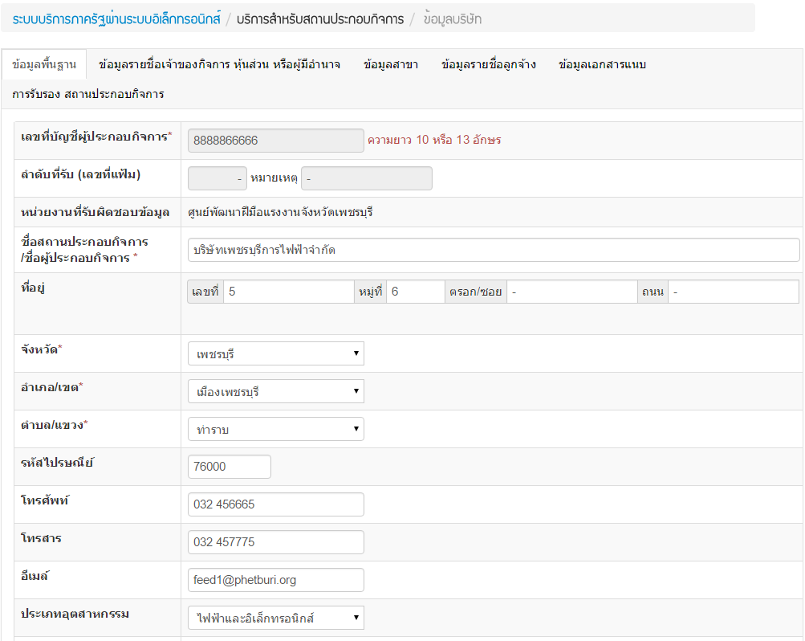
ข้อมูลพื้นฐาน

Slide 10
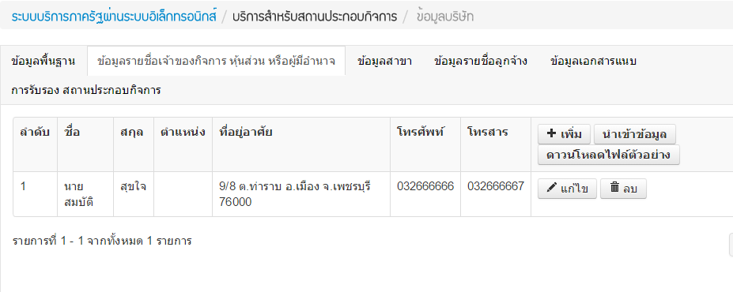
ข้อมูลรายชื่อเจ้าของกิจการ/หุ้นส่วน/ผู้มีอำนาจ

Slide 11
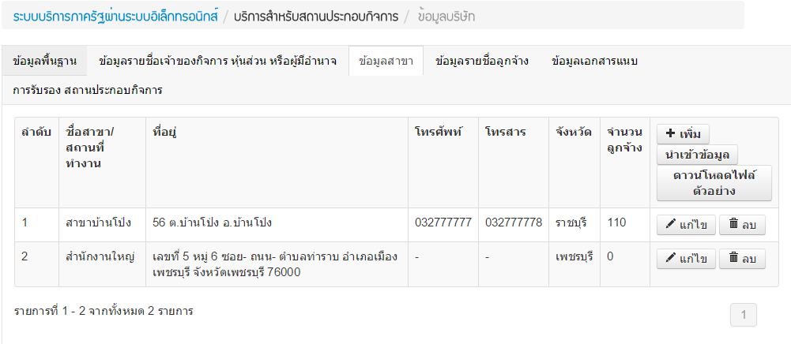
ข้อมูลสาขา

Slide 12

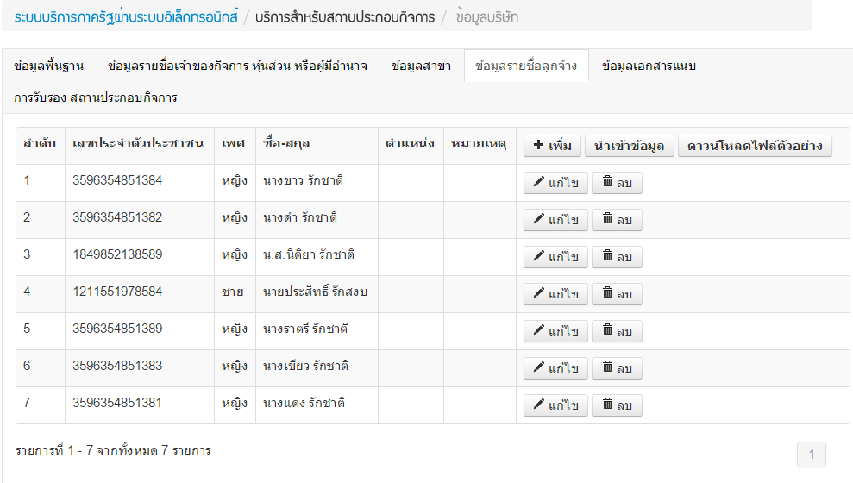
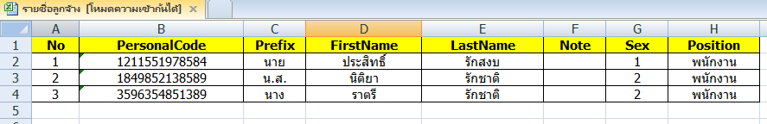
ข้อมูลรายชื่อลูกจ้าง

Slide 13
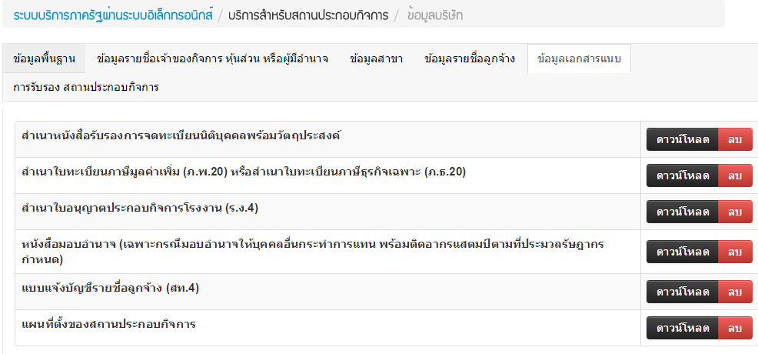
ข้อมูลเอกสารแนบ
จะแนบเป็นไฟล์ pdf หรือ รูปภาพก็ได้

Slide 14
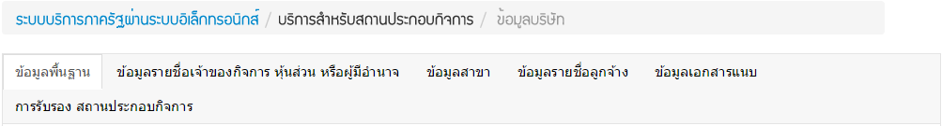
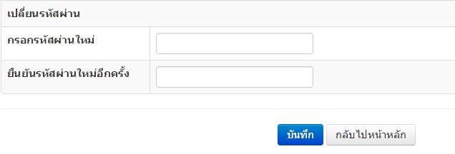
เปลี่ยนรหัสผ่าน

Slide 15

พร้อมที่จะใช้บริการต่างๆแล้ว

Slide 16



ผังการยื่นรับรองหลักสูตร/ค่าใช้จ่าย (สำหรับสถานประกอบกิจการ)
สถานประกอบกิจการ
ข้อมูลทะเบียนสถานประกอบกิจการ
ข้อมูลหลักสูตร/ค่าใช้จ่าย
รับเรื่องและตรวจสอบ
หากมีการแก้ไข
เจ้าหน้าที่บันทึก
พิจารณาและส่งลงนาม
ผู้รับรองหลักสูตร
ผลการพิจารณา อนุมัติ/ไม่อนุมัติ
พิจารณาอนุมัติ/ลงนาม
นายทะเบียน

Slide 17
ฝึกยกระดับฝีมือแรงงานและเปลี่ยนฝึกเปลี่ยนสาขาอาชีพ
กรณีดำเนินการฝึกเอง (แบบ ฝย/ฝป2-1 )
สิ่งที่ต้องเตรียม
  ข้อมูลหลักสูตรและค่าใช้จ่าย
  ไฟล์เอกสารประกอบการพิจารณา (ไฟล์ pdf หรือ รูปภาพก็ได้)
  ไฟล์ Excel รายชื่อผู้เข้าอบรมที่เป็นพนักงานของสถานประกอบกิจการตนเองในแต่ละรุ่น
    สามารถดาวน์โหลดได้ที่หน้าเว็บไซต์ http://e-service.dsd.go.th
    1 รุ่น ต่อ 1 ไฟล์
  ไฟล์ใบเซ็นชื่อผู้เข้าอบรมในแต่ละรุ่น (ไฟล์ pdf หรือ รูปภาพก็ได้)
อ่านคู่มือหน้า 9 - 17

Slide 18
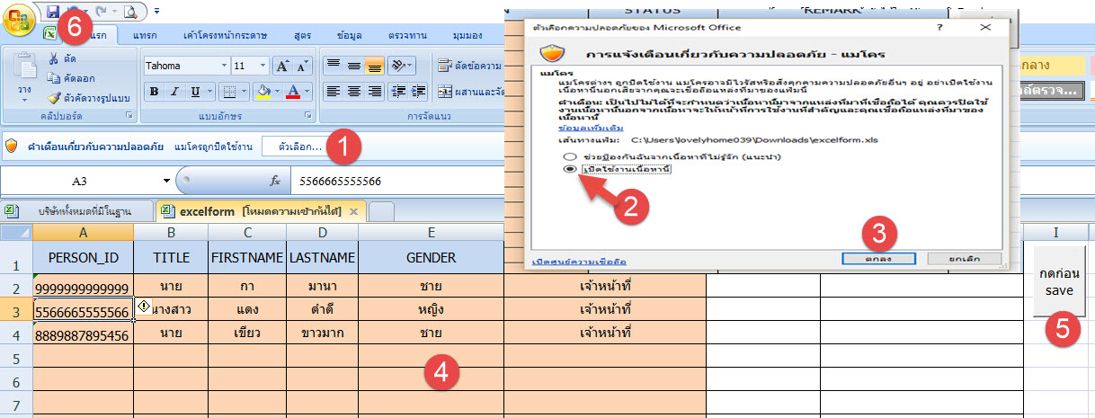
ไฟล์รายชื่อผู้เข้าอบรม
กรอกให้ครบทุกคอลัมน์ยกเว้น Status และ Remark

Slide 19
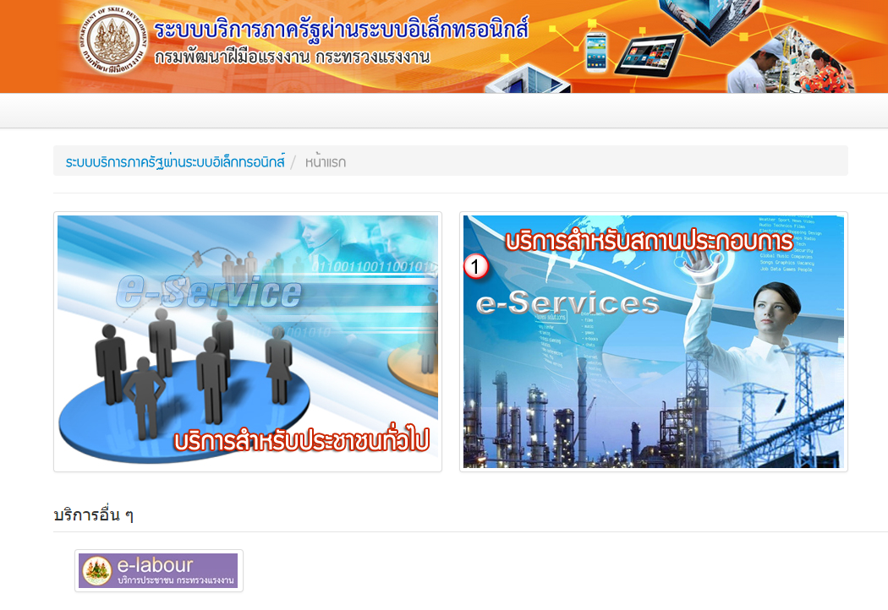
เข้าสู่หน้าเว็บไซต์ e-service
http://e-service.dsd.go.th

Slide 20
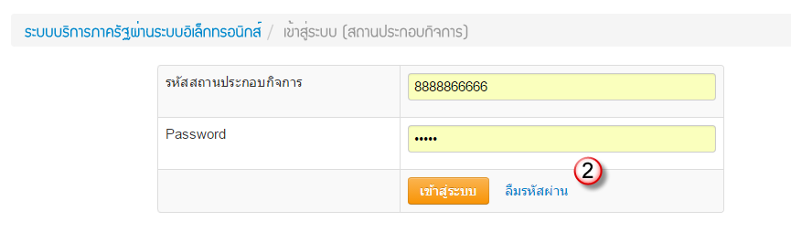
เข้าสู่ระบบ
กรอก Username และ Password

Slide 21
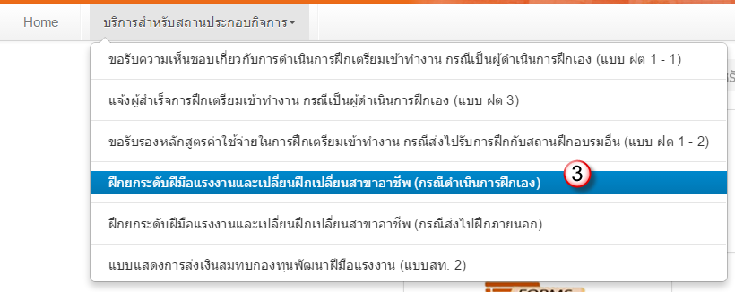
เลือกเมนู

Slide 22
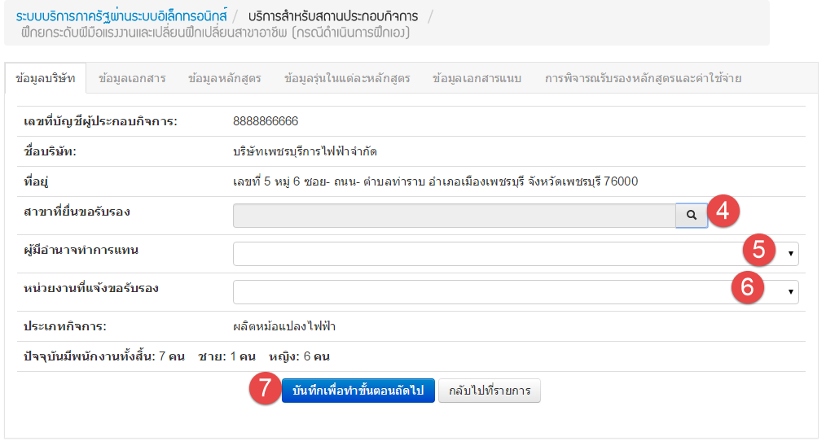
เลือกสาขา/ผู้มีอำนาจ/หน่วยงานที่ยื่น

Slide 23
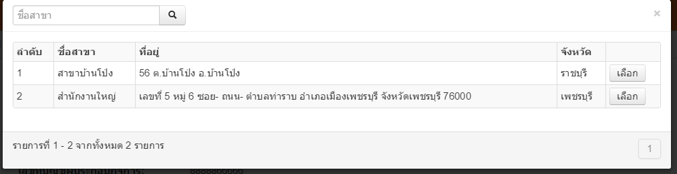
เลือกสาขา

Slide 24
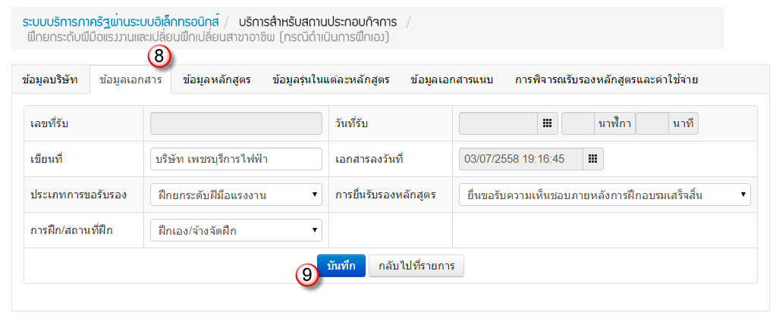
กรอกข้อมูลเอกสาร

Slide 25
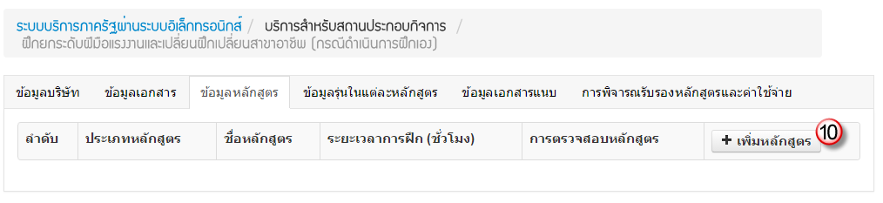
เพิ่มหลักสูตรที่ขอรับรอง

Slide 26
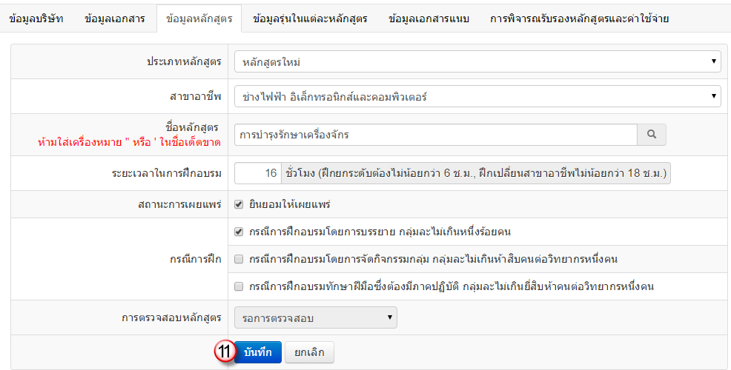
กรอกข้อมูลหลักสูตร

Slide 27
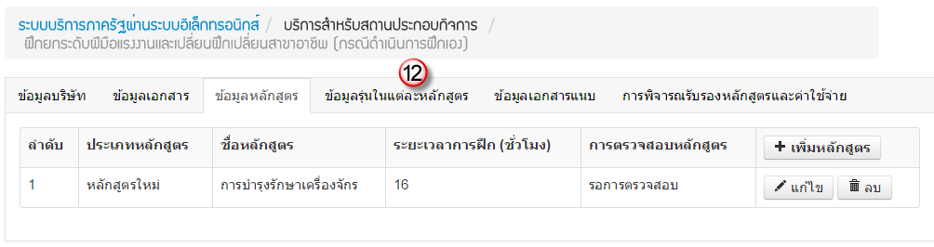
กรอกข้อมูลรุ่นในแต่ละหลักสูตร

Slide 28
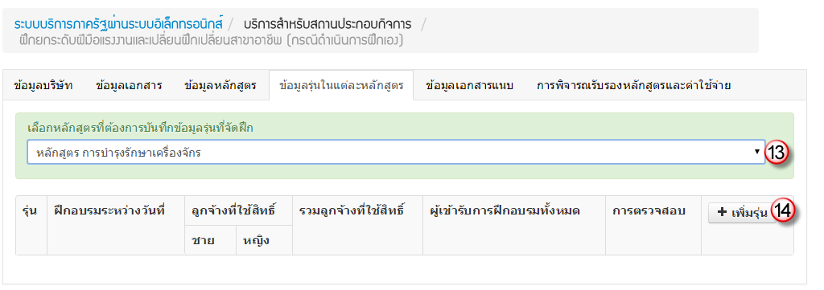
กรอกข้อมูลรุ่นในแต่ละหลักสูตร
เลือกหลักสูตรให้ถูกต้องแล้วเพิ่มรุ่น

Slide 29
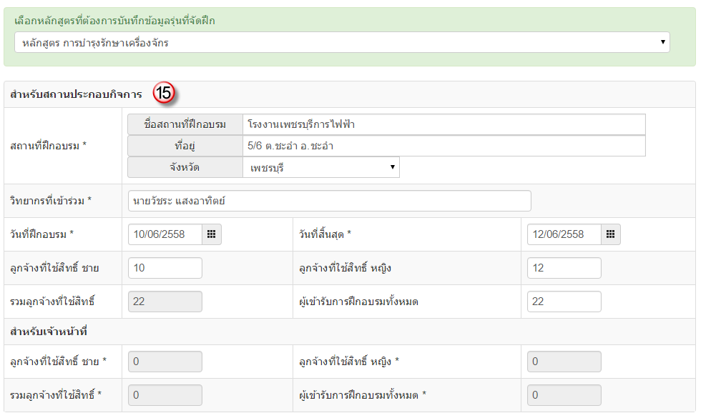
กรอกข้อมูลสถานที่ฝึกอบรม,จำนวนลูกจ้างที่ใช้สิทธิ์

Slide 30
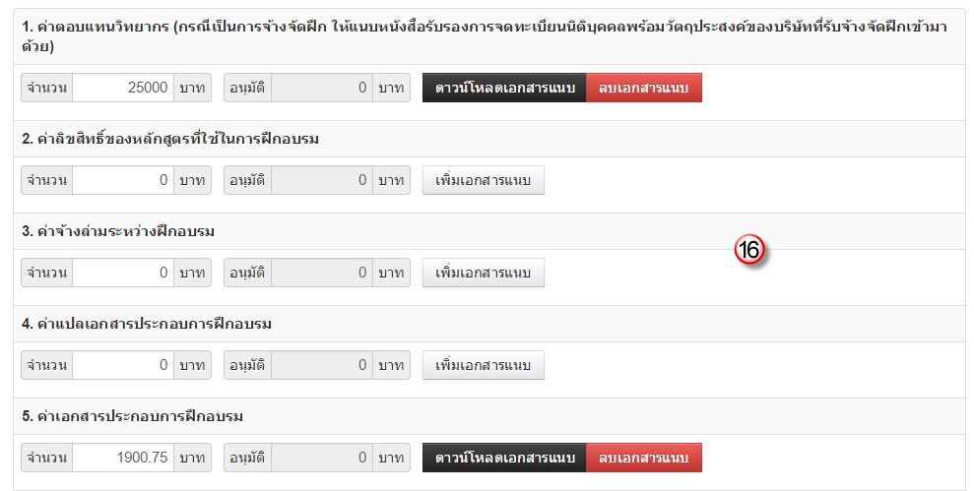
กรอกค่าใช้จ่ายต่างๆ

Slide 31
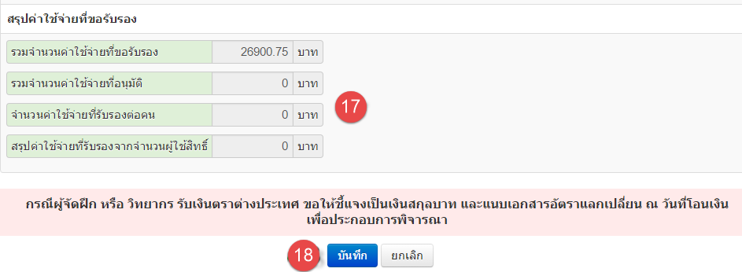
ระบบจะสรุปค่าใช้จ่ายที่ขอรับรอง

Slide 32
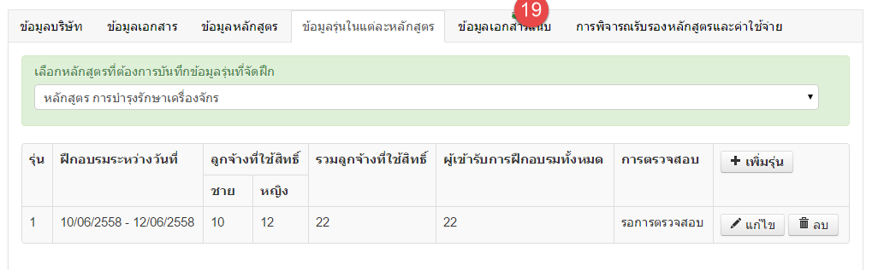
แนบไฟล์เอกสาร

Slide 33
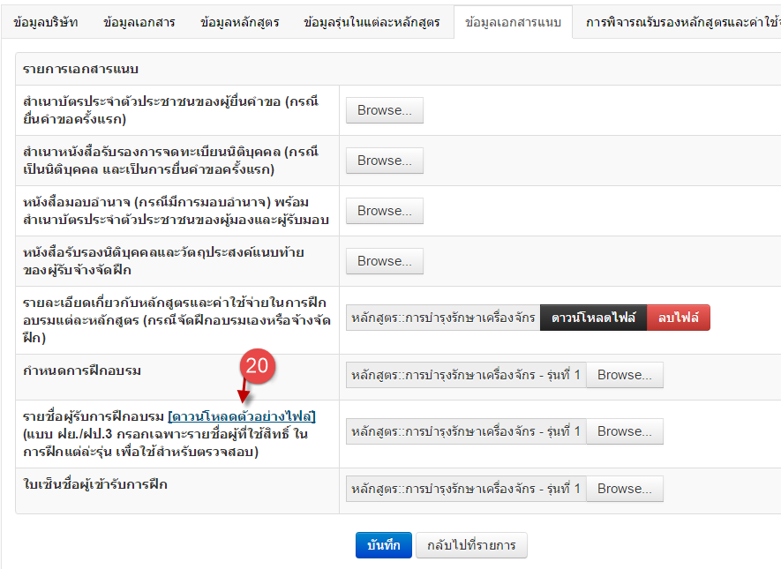
แนบไฟล์เอกสารประกอบการพิจารณา

Slide 34
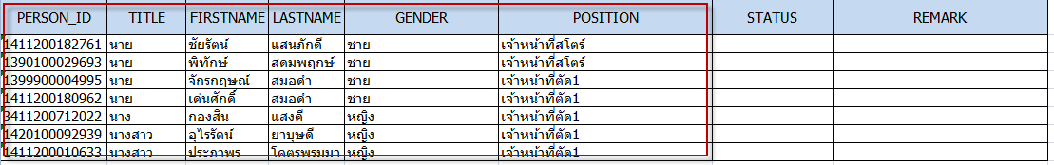
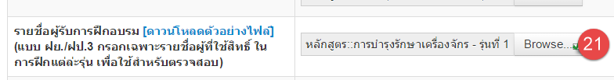
แนบไฟล์ excel รายชื่อผู้เข้าอบรมและใบเซ็นชื่อ

Slide 35
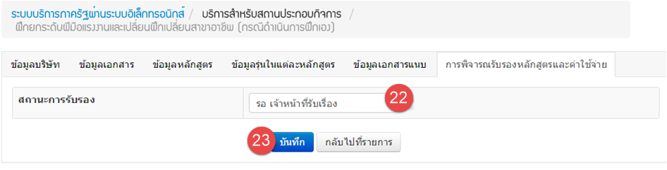
เลือกสถานะ การรับรอง
ถ้ายังไม่พร้อมส่ง ให้เลือกสถานะเป็น อยู่ระหว่างการจัดทำ

Slide 36
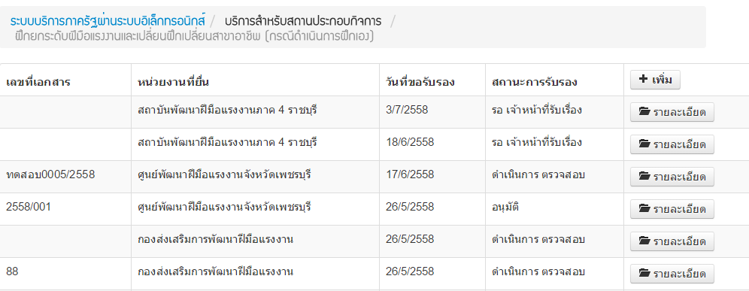
ระบบจะแจ้งสถานะการรับรองของทุกเอกสารที่ยื่นมา

Slide 37
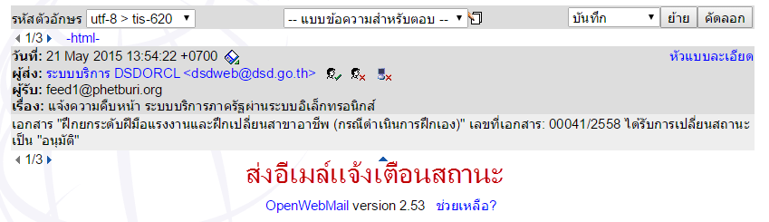
แจ้งสถานะผ่านทางอีเมล์
อีเมล์จะถูกส่งทุกครั้ง เมื่อเจ้าหน้าที่ดำเนินการตามขั้นตอนตรวจอนุมัติเอกสารที่ยื่นรับรอง

Slide 38
ฝึกยกระดับฝีมือแรงงานและเปลี่ยนฝึกเปลี่ยนสาขาอาชีพ
กรณีดำเนินการส่งฝึก(แบบ ฝย/ฝป2-1 )
ขั้นตอนจะคล้ายกับกรณีดำเนินการฝึกเอง เพียงแต่ไม่ต้องกรอกค่าใช้จ่าย
(อ่านคู่มือหน้า 18 – 23)

Slide 39

แบบแสดงการส่งเงินสมทบกองทุนพัฒนาฝีมือแรงงาน
(แบบ สท. 2)
อ่านคู่มือหน้า 30 -32

Slide 40
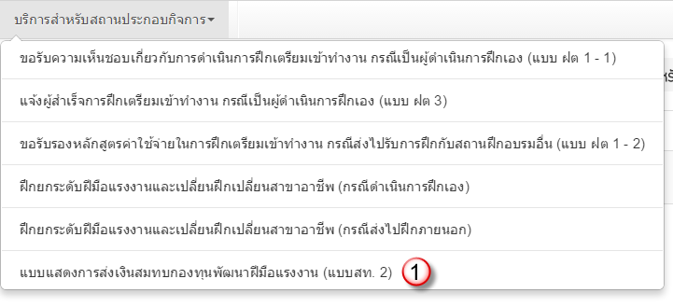
แบบแสดงการส่งเงินสมทบกองทุนพัฒนาฝีมือแรงงาน
(แบบ สท. 2)

Slide 41
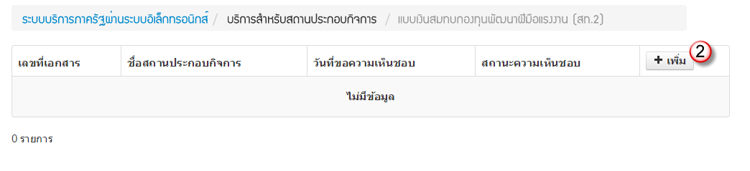
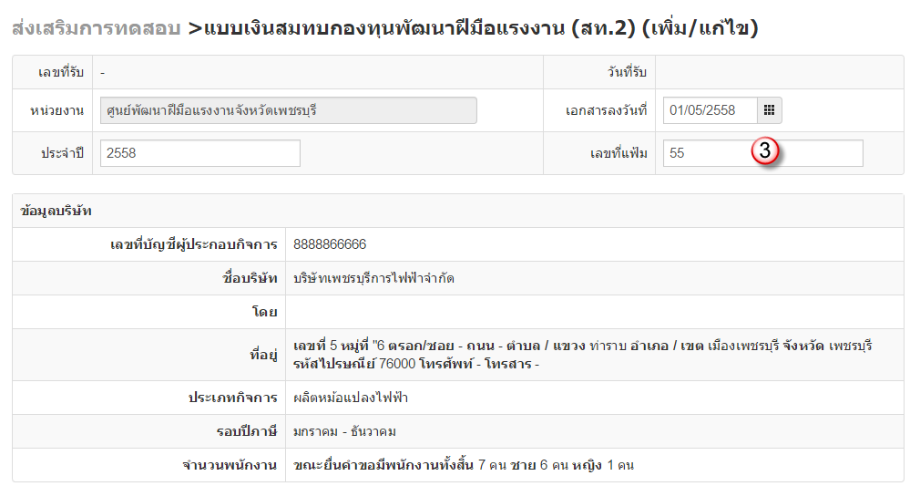
กรอกข้อมูลเอกสาร

Slide 42
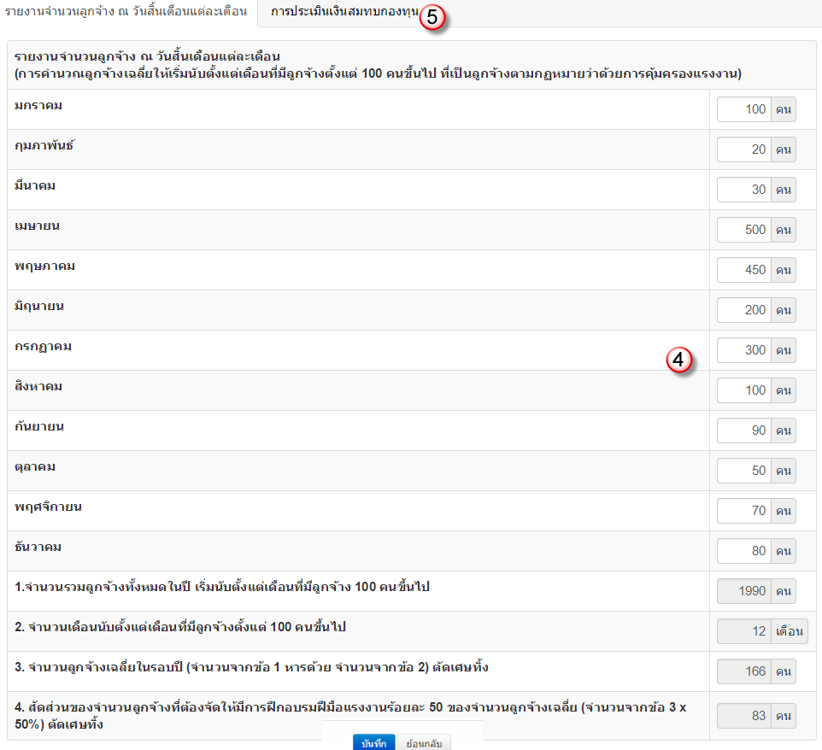
กรอกจำนวนลูกจ้าง ณ วันสิ้นเดือนของแต่ละเดือน

Slide 43
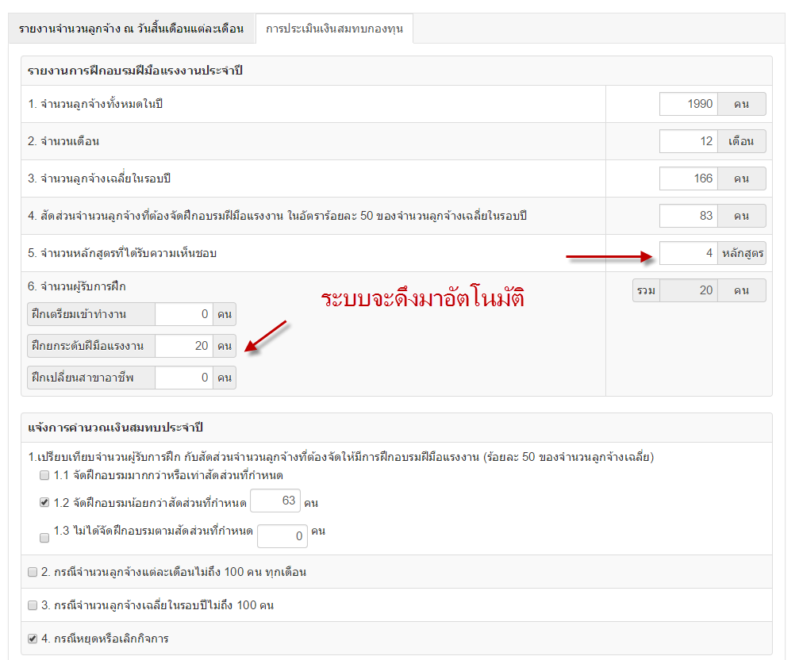
กรอกจำนวนหลักสูตรและจำนวนคนที่ได้รับการเห็นชอบ

Slide 44
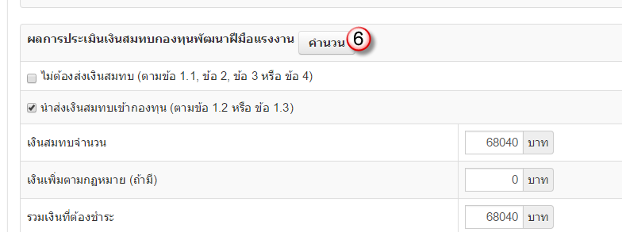
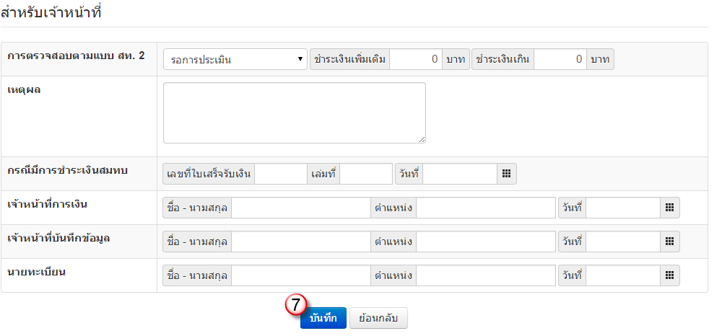
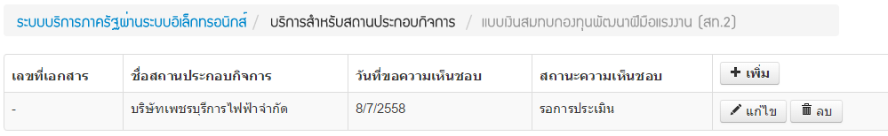
คำนวณเงินสมทบ

Slide 45
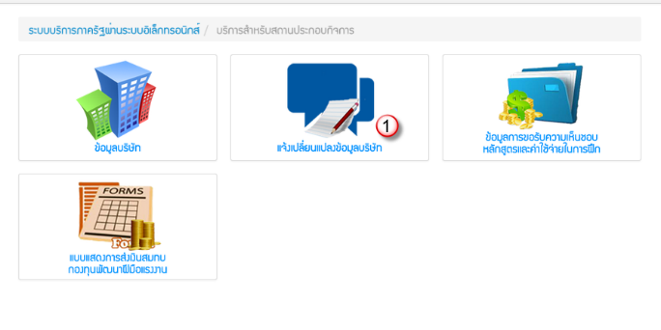
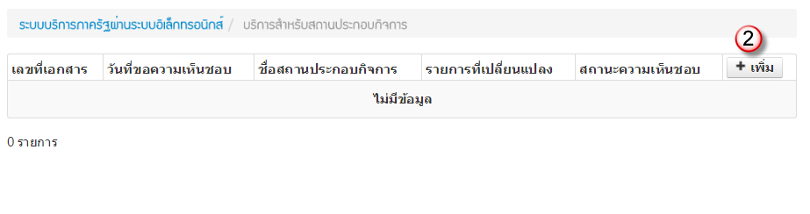
แจ้งเปลี่ยนแปลงข้อมูลบริษัท (แบบ สท.8)
อ่านคู่มือหน้า 33

Slide 46
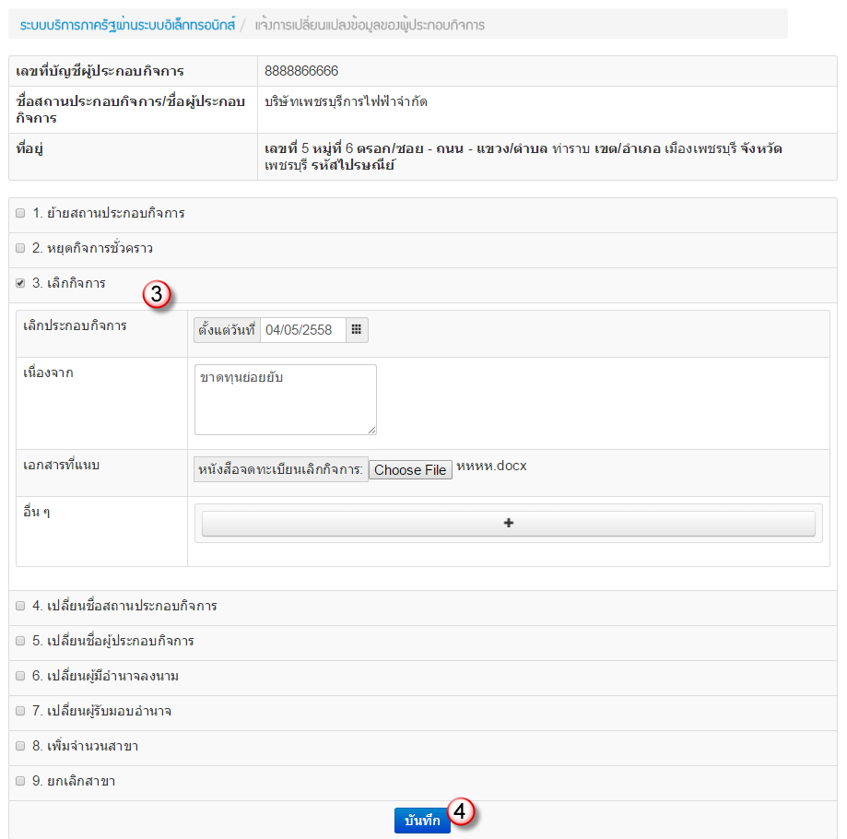
กรอกข้อมูลตามหัวข้อที่ต้องการแจ้งเปลี่ยนแปลง

Slide 47
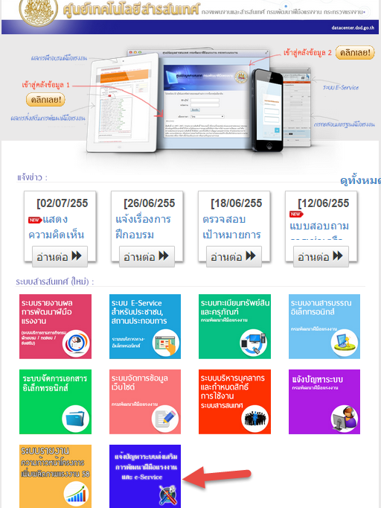

หากมีข้อสงสัยการใช้งานระบบ
สามารถโพสแจ้งปัญหาที่ได้ที่
  http://datacenter.dsd.go.th

Slide 48
หากมีข้อสงสัยการใช้งานระบบ
โทรสอบถาม เจ้าหน้าที่หน่วยงานกรมพัฒนาฝีมือแรงงาน พื้นที่ที่ท่านประสานงานการยื่นรับรองหลักสูตรฯ
  ค้นหาเบอร์โทรศัพท์หน่วยงานได้ที่
  http://www.dsd.go.th/dsd/home/agency

Slide 49
จบการนำเสนอ

